Slide 1
Objetivos de la Investigación
Licenciado René Mauricio Gonzales
Docente UIC/FCM/UNAH

Slide 2
Justificación
Los objetivos de un proyecto de investigación son fundamentales para definir los alcances, recursos, tiempo y metodología del mismo.

Slide 3
Los objetivos de investigación
Se encuentran estrechamente vinculados al problema y a la pregunta de investigación, prácticamente se desprenden de ellos.
Los Objetivos de investigación deben establecerse después del problema científico.

Slide 4
FINES DE LOS OBJETIVOS:
Sirven de guía al estudio
Determinan los limites y la amplitud del estudio.
Permiten definir las etapas que requiere el estudio.
Sitúan al estudio dentro de un contexto general.

Slide 5
Objetivos de Investigación:
Están vinculados con el problema y la hipótesis de investigación planteados en el protocolo. Ayudan a establecer de manera clara y sin ambigüedad, resultados parciales que deben obtenerse para responder el problema y son una guía para el investigador en relación con los pasos que debe seguir para comprobar su hipótesis.

Slide 6
Continuación…
En los objetivos de investigación importa mas el contenido semántico del verbo en infinitivo que el grado de complejidad (En gramática, el infinitivo es una forma verbal no finita que exhibe características propias de un sustantivo. Eje.: Ver para creer, querer es poder, etc.)
Para los objetivos de investigación el verbo adecuado es aquel que causa menor confusión o ambigüedad (claridad semántica)

Slide 7
Los Verbos: reconocer, comprender, entender, saber, comprobar y demostrar, son amplios, generales y ambiguos.
En cambio: calcular, seleccionar, aplicar, separar, identificar, comparar, son acciones mas especificas y permiten determinar el avance en la consecución del objetivo.
VERBOS a utilizar para el propósito:
Mejorar, sugerir, proponer, innovar, resolver, controlar, iniciar.

Slide 8
VERBOS a utilizarse en los objetivos específicos:
Enumerar, identificar, enlistar, determinar, definir, describir, contrastar, analizar, enunciar.

Slide 9
Al estructurar los objetivos de investigación se debe procurar que:
Estén dirigidos a los elementos básicos de la pregunta de investigación
Sean cuantificables en relación con su logro
La redacción sea clara y sin ambigüedad
Tengan un orden lógico según importancia o temporalidad
Se enuncien con un verbo en infinitivo
Estén relacionados con el contenido del estudio
Existan niveles de generalidad y especificidad.

Slide 10
En investigación se utilizan por lo general dos tipos de objetivos.
OBJETIVO GENERAL
OBJETIVOS ESPECIFICOS

Slide 11
OBJETIVO GENERAL
Son el marco de referencia de lo que se pretende aportar y demostrar en el trabajo de investigación.
Se indica en algunas proposiciones cuál es el área temática y el problema que específicamente se atenderá. Debe estar en perfecta armonía con lo expuesto en el planteamiento del problema. Debe contener el propósito del investigador.

Slide 12
Objetivos Específicos
Son sub-objetivos que descentralizan la focalización del tema, pero dentro de su contexto. Son partes de un todo, enunciadas para facilitar la comprensión de las metas a las que se arribará con las conclusiones, para integrar las mismas, en un conjunto armónico.

Slide 13
¿CUÁLES SON LOS ELEMENTOS QUE DEBE CONTENER UN
OBJETIVO DE INVESTIGACIÓN?
1. El verbo que indica el grado de complejidad de la investigación
2. El evento en estudio o el objeto de estudio.
3. La unidad de análisis o los sujetos de estudio
4 . El contexto del estudio donde se realizará el estudio.
5. La temporalidad o ubicación en el tiempo .

Slide 14
¿Como deben ser los objetivos para que me ayuden a alcanzar la meta?

Slide 15
Para contestar a esta pregunta George T. Dorian creo un sistema para que nuestros objetivos sean eficientes y para que nos ayuden a alcanzar realmente nuestras metas, por lo que propuso el modelo S.M.A.R.T.

Slide 16
Los objetivos SMART son objetivos eficaces o inteligentes, que ayudan a seguir pautas para definirlos correctamente y así alcanzar lo que deseamos.

Slide 17
Para que un objetivo sea eficaz debe seguir estos requisitos:

Slide 18
Específicos (Specific):
El objetivo debe ser lo mas concreto posible. Cualquier persona que sepa tu objetivo debe saber que es exactamente lo que pretendes hacer y cómo.

Slide 19
Medible (Measurable):
El Objetivo debe ser medible, por lo que ha de ser una meta cuantificable.

Slide 20
Alcanzable (Attainable):
El objetivo debe ser ambicioso, un reto para nosotros pero posible. Hay que dar la posibilidad de reajustar los objetivos si hay cambios en el entorno.

Slide 21
Realista (Realist):
Debemos tener objetivos dentro de nuestras posibilidades (tanto por nuestros recursos disponibles, como por nuestra motivación por lograr dicho objetivo).

Slide 22
Tiempo (Timely):
Hay que tener establecido una línea temporal, cada objetivo debe estar definido en el tiempo, ya que nos ayudara a marcar las distintas etapas que nos permitirán llegar a la meta propuesta.

Slide 23
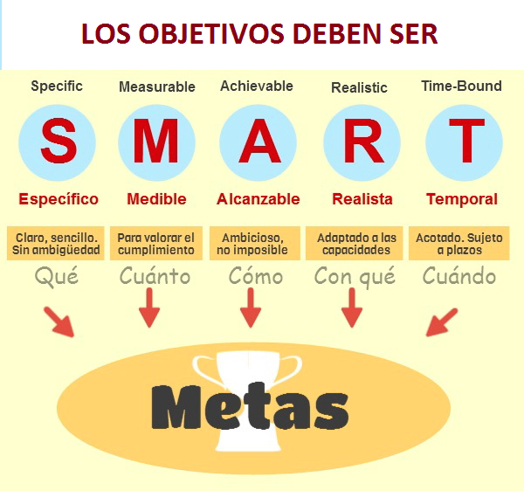

Slide 24

Gracias…

